Slide 1
节选自第七章 排序
《Sorting》
实例练习
常用排序算法比较
课程名称：数据结构
课程性质：专业必修课
授课对象：本科二年级

Slide 2
实例1，判断所用排序算法
数据结构
Data Structures
直接插入排序
初始状态 57 68 59 52
第1趟： 57 68 59 52
第2趟： 57 59 68 52
第3趟： 52 57 59 68

Slide 3
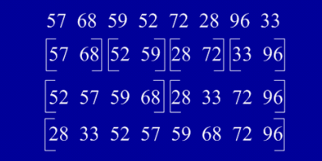
实例2，判断所用排序算法
数据结构
Data Structures
2-路归并排序

Slide 4
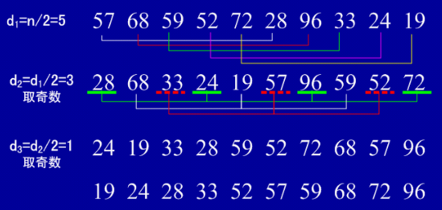
实例3，判断所用排序算法
数据结构
Data Structures
希尔排序

Slide 5
实例4，判断所用排序算法
数据结构
Data Structures
简单选择排序
初始状态 57 68 59 52
第1趟： 52 68 59 57
第2趟： 52 57 59 68
第3趟： 52 57 59 68

Slide 6
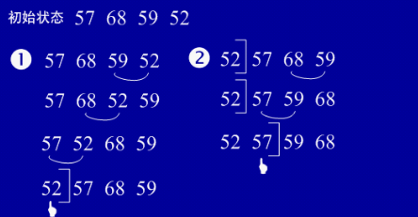
实例5，判断所用排序算法
数据结构
Data Structures
冒泡排序

Slide 7
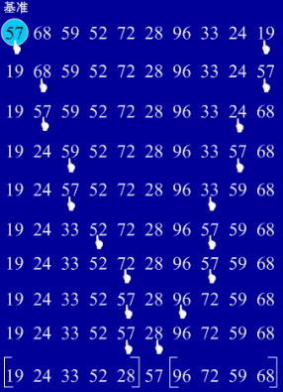
实例6，判断所用排序算法
数据结构
Data Structures
快速排序

Slide 8
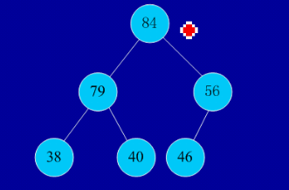
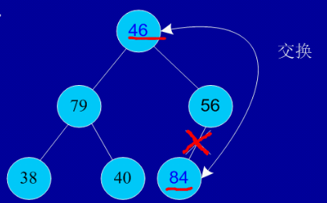
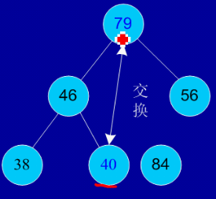
实例7.判断所用排序算法
数据结构
Data Structures
堆排序
初始序列：46, 79, 56, 38, 40, 84

